Slide 1
Aliis Aalmann ja tema luulekogu "Verihaljas"
Kaidar Milter
Kristjan Kamenik

Slide 2
Aliis Aalmann
Sündinud Võrus 1995. aastal
Noor eesti luuletaja ja õpetaja
Kasutab tihti lõunaeesti keelt
Tuntud teosed: "Verihaljas" (2021), "Väe võim" (2023)
Pälvis Betti Alveri kirjanduspreemia (2021)
Pälvis Gustav Suitsu luulepreemia (2024)

Slide 3
Luulekogu "Verihaljas"
Pälvis kriitikute tähelepanu oma loodusmütoloogilise ja poeetilise keelekasutusega
Kogus leidub isiklikke, müstilisi ja rahvalaululikke motiive

Slide 4
Luulekogu "Verihaljas"
"Verihaljas" on poeetiline ja müstiline ränd teadvuse ja looduse vahemaal
Aalmann segab oskuslikult isiklikku ja müütilist
Kujundirohke, vaba ja sisukas luulekogu

Slide 5
Põhiteemad
Loodus ja mütoloogia: "las tuhast tõuseb lind / las muneb pühad pojad"
Isiklik otsing ja identiteet: "mul on käimata kohtade igatsus / ja raske vandersellipaun õlal"
Ajalugu ja pärand: "meie maad on üsna soised. meie härjad jäärapäised."

Slide 6
Kujundikasutus
Metafoorid: "me südamed on pööripäeva nõiatrummid"
Personifikatsioon: "külm kutsub tantsima, ma lähen"
Sümbol: "tuhast tõuseb lind" – taassündi ja muutust sümboliseeriv

Slide 7
Kujundikasutus – lausekujundid
Paralleelstruktuur: "küll ma lõikaks, küll ma raiuks"
Kordus: "põle, mu päike / põleta see vana maa"

Slide 8
Keelekasutus
Suurtähti ja kirjavahemärke kasutatakse valikuliselt
Isikupärane, vabavooluline stiil
Lõunaeesti murrak rikastab keelepilti

Slide 9
Värsivorm ja struktuur
Valdavalt vabavärsiline luule
Vahel regivärsilised kordused ja rõhud
Vaba struktuur tugevdab meeleolu ja sõnumit

Slide 10
Meeleolu
Introspektiivne
Müütiline ja lüüriiline
Kohati melanhoolne, ent lootusrikas

Slide 11
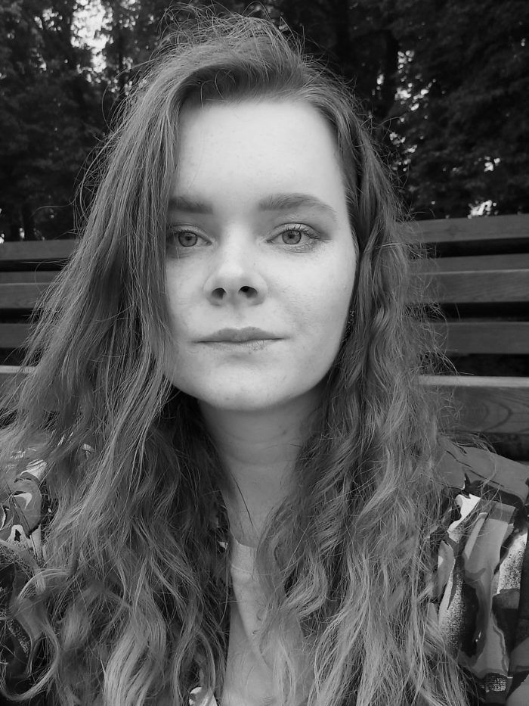
lakun sõrmed südamest puhtaks
tule lähemale, loom
tule söö mu haavad magusaks
tule maitse, mis on olnud
tule vaata, kelle käed mu kõri ümber
ja kui väga ihkan imbuda
järgmisesse jõkke
mis mind kuhugi ei vii
tule astu aeglaselt, tule jälgi
sinust võib saada pärija
minust võib saada müüt

Slide 12
Luuletus omapärase keelekasutusega – puuduvad suurtähed, mis toetab voolavat ja sisekaemuslikku meeleolu. Luuletus kõlab kui isiklik loits – haavast saab pärand, inimesest müüt.

Slide 13
Viited
https://va.ee/fresh_books/2811-2/
https://n2dalaautor.wordpress.com/2022/01/06/aliis-aalmann/
https://va.ee/minust-ei-saanud-sulle-kallimat-minust-sai-noid/

